Slide 1
อาหารประเภทสำรับ
อาหารชุดที่ มีอาหารกี่อย่าง
๑
๔ อย่าง
ภาพที่
๑

Slide 2
อาหารประเภทสำรับ
อาหารชุดที่ มีอาหารกี่อย่าง
๒
๘ อย่าง
ภาพที่
๒

Slide 3
อาหารประเภทสำรับ
อาหารทั้งสองชุดเหมือนกันหรือไม่ เพราะอะไร
ไม่เหมือนกัน เพราะมีหลายรสชาติ หลายลักษณะ
ภาพที่
๑
ภาพที่
๒

Slide 4
อาหารประเภทสำรับ
การจัดอาหารที่มีหลายรสชาติ หลายลักษณะไว้ในชุดเดียวกัน เรียกว่าอะไร
อาหารประเภทสำรับ
ภาพที่
๑
ภาพที่
๒

Slide 5
อาหารประเภทสำรับ
นักเรียนศึกษาและรวบรวมข้อมูลเกี่ยวกับอาหารประเภทสำรับ
แล้วนำข้อมูลที่ได้มาแลกเปลี่ยนความรู้และตรวจสอบความถูกต้องของข้อมูล

Slide 6
อาหารประเภทสำรับ
๑. ลักษณะของอาหารประเภทสำรับ
๑
๒
๓
๔
๕

Slide 7
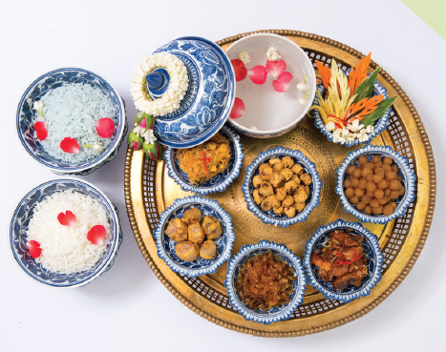
อาหารประเภทสำรับ มักจัดในมื้อหลัก ได้แก่
เช้า กลางวัน และเย็น บางชุดจะมีเพียงอาหารคาว
บางมื้อมีทั้งอาหารคาวและอาหารหวาน ผลไม้
๑
๓
๔
๕

Slide 8
นักเรียนวิเคราะห์ความเหมือนและความแตกต่างของอาหารจานเดียว
กับอาหารประเภทสำรับ
เขียนเป็นแผนภาพความคิด แล้วตอบคำถาม

Slide 9
ตัวอย่างแผนภาพความคิด
อาหารจานเดียว
อาหารสำรับ
สิ่งที่เหมือนกัน
อาหารที่ปรุงจำนวน ๑ จาน
มีปริมาณและคุณค่าทาง
อาหารเพียงพอสำหรับ
๑ มื้อ
รับประทานเพื่อเพิ่ม
พลังงานให้แก่ร่างกาย
อาหารที่จัดเป็นชุด มีหลายอย่าง สำหรับรับประทานร่วมกันหลายคน

Slide 10
อาหารประเภทสำรับ
ความสำคัญของอาหารประเภทสำรับ
๑. คุณค่าทางโภชนาการครบถ้วน มีประโยชน์ต่อร่างกาย
ประกอบด้วยอาหารหลัก ๕ หมู่
๒. แสดงถึงเอกลักษณ์และวัฒนธรรมไทย
สะท้อนถึงวิถีชีวิตด้านการรับประทานอาหารของคนไทย
๓. สะดวกต่อการรับประทานและบริการอาหาร
จัดอาหารใส่ภาชนะที่เหมาะสมวางใส่ถาด ช่วยให้ยกไปบริการได้ง่าย
๔. เหมาะสำหรับ
การจัดเลี้ยง
ในโอกาสพิเศษ
ต้องอาศัยความประณีตในการจัดตกแต่ง เพื่อสร้างความประทับใจ

Slide 11
นักเรียนร่วมกันวิเคราะห์และแสดงความคิดเห็น โดยร่วมกันตอบคำถามต่อไปนี้
เพราะเหตุใดอาหารประเภทสำรับจึงมีความสำคัญต่อการดำรงชีวิตในแต่ละวัน
เพราะอาหารสำรับจะประกอบด้วยอาหารหลายอย่าง ซึ่งครบ ๕ หมู่
ได้แก่ เนื้อสัตว์ ข้าว แป้ง ผัก ผลไม้ น้ำมันจากพืชและสัตว์ ซึ่งให้สารอาหาร
ที่ครบถ้วน จำเป็นต่อร่างกาย ทำให้ร่างกายทำงานได้อย่างปกติ

Slide 12
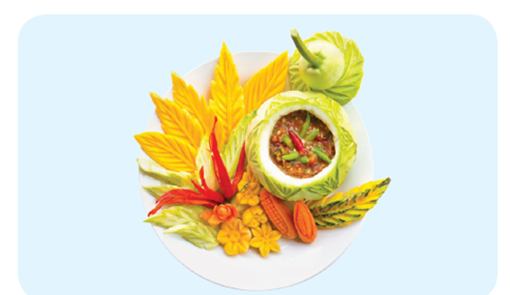
นักเรียนร่วมกันวิเคราะห์และแสดงความคิดเห็น โดยร่วมกันตอบคำถามต่อไปนี้
อาหารประเภทสำรับแสดงให้เห็นถึงเอกลักษณ์ของความเป็นไทยอย่างไร
เป็นการสะท้อนให้เห็นถึงวิถีชีวิตในด้านการรับประทานอาหารของคนไทยในแต่ละภาค ซึ่งจะมีการนำวัตถุดิบของท้องถิ่นตนเองมาปรุงอาหาร การจัดแต่งให้มีความสวยงาม ความโดดเด่นแตกต่างจากชนชาติอื่น ๆ

Slide 13
นักเรียนร่วมกันยกตัวอย่างอาหารประเภทสำรับที่รู้จักหรือเคยรับประทานมาให้มากที่สุด
เขียนบันทึกข้อมูลที่ได้เป็นแผนภาพความคิด

Slide 14
ตัวอย่างแผนภาพความคิด
สะเดา น้ำปลาหวาน
แนมกับปลาดุกย่าง
ข้าวสวย แกงส้มหน่อไม้ดอง
ผัดสะตอ ปลาทอดขมิ้น
ข้าวแช่แนมกับกะปิทอด
อาหาร
ประเภท
สำรับ
ข้าวเหนียว ลาบ
ส้มตำ ไก่ย่าง
ข้าวยำ
ขนมจีนซาวน้ำ

Slide 15
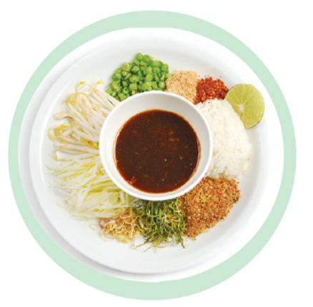
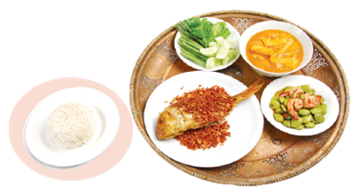
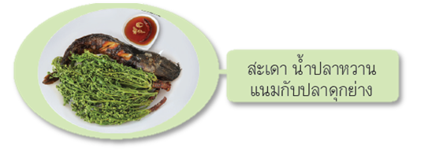
นักเรียนร่วมกันวิเคราะห์อาหารประเภทสำรับที่ยกตัวอย่างมาจำแนกลงในตารางประเภท
ของอาหารสำรับให้ถูกต้อง

Slide 16
ตัวอย่างตาราง
ประเภท | รายการอาหาร
อาหารที่ต้องมีเครื่องเคียงและเครื่องแนม | สะเดา น้ำปลาหวานแนมกับปลาดุกย่าง ข้าวแช่แนมกับกะปิทอด
อาหารที่ต้องจัดชุดเข้ากับข้าวซึ่งเป็นอาหารหลัก | ข้าวเหนียว ลาบ ไก่ย่าง ส้มตำ ข้าวสวย แกงส้มหน่อไม้ดอง ผัดสะตอ ปลาทอดขมิ้น
อาหารที่ต้องคลุกเคล้าด้วยกันเป็นอาหารจานเดียว | ข้าวยำ ขนมจีนซาวน้ำ

